Slide 1
{ JAVA }
실습과제 2번째
…..
선린인터넷
웹 운 영 과

Slide 2
## 잠깐 ## 기초개념정리
컴파일 및 실행과정
데이터 타입 (자료형)
객체지향언어의 특징
클래스의 멤버
접근제어자의 종류
{개념정리}

Slide 3
1. 컴파일 및 실행 과정
JAVA 컴파일 및 실행 과정 (도스 화면) : 교과서 9쪽
Java소스 프로그램 (test.java) | 컴파일러 c:\> ㉮ test.java | ㉯ (test.class) | 인터프리터 c:\> ㉰ test | 실행
바이트코드
javac
java
㉯ - 자바 컴파일러가 자바 소스 프로그램을 컴파일한 일종의 기계어.
- 플랫폼에 대한 종속성 없이 자바가상기계(JVM)에서 실행되는 바이너리 코드.

Slide 4
2. 데이터 타입 (자료형)
기본형 데이터 타입 (primitive type) 8가지 : 교과서 17쪽
구 분 | 1byte | 2byte | 4byte | 8byte
논리형
문자형
정수형
실수형
boolean
char
byte
short
int
long
float
double
* 참조형 데이터 타입 (reference type) : String, 클래스, 배열 등

Slide 5
3. 객체지향언어의 특징
객체지향언어의 특징은 캡슐화, 상속, 다형성 등이 있다 : 교과서 54~56쪽
다음 빈 칸에 가장 관련이 깊은 객체지향언어의 특징을 골라 채우시오.
  접근제어자 (예: private, public … )
  메소드 오버로딩(중복), 메소드 오버라이딩(재정의)
㉮
캡 슐 화
㉯
다 형 성

Slide 6
4. 클래스의 멤버
클래스의 멤버 : 교과서 57쪽
다음 클래스에서 해당 멤버가 멤버 변수, 생성자, 메소드 중 어떤 것인지 채우시오.
public class Member{
private String name ;
public Member( String name ) { }
public void setName( String name ) {
this.name = name ;
}
}
멤버변수
㉮
생 성 자
㉯
메 소 드
㉰

Slide 7
5. 접근 제어자의 종류
다음 빈 칸에 가장 관련이 깊은 접근제어자(Access Modifier)는? : 교과서 60쪽
접근제어자 | 클래스 안 | 동일 패키지 클래스 | 하위 클래스 | 모든 클래스
 | O | X | X | X
 | O | O | X | X
 | O | O | O | X
 | O | O | O | O
private
(default)
protected
public

Slide 8
3. 간단한 배열 프로그램
{실습과제}

Slide 9
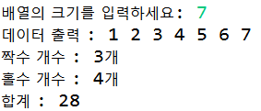
실습과제
실습과제 : Challenge03.java
1. 1차원 정수형 배열의 크기를 입력(n) 받자.
2. 배열의 원소를 차례대로 1부터 n까지 초기화하자.
3. 배열의 원소를 모두 출력하자.
4. 합계, 짝수의 개수, 홀수의 개수도 함께 출력하자.
(예시)

Slide 10
4. 간단한 계산기 구현
- 다수 클래스 정의 및
객체 활용
{실습과제}

Slide 11

실습과제
실습과제 : Challenge04.java Add.java Sub.java Mul.java Div.java
다수 클래스를 정의하고 활용하는 연습을 해보자. (예시)
1. 더하기(+), 빼기(-), 곱하기(*), 나누기(/)를 수행하는
클래스 Add, Sub, Mul, Div를 만들자.
2. 이 클래스들은 모두 다음의 멤버변수와 메소드를 가진다.
3. Challenge04 클래스 의 main( ) 메소드에서는 키보드로부터
두 정수와 계산하고자 하는 연산자를 입력 받은 후
해당 연산과 관련된 클래스 타입의 객체를 생성해서
피연산자의 값을 설정하고 해당 연산을 수행한 후 그 결과 값을 화면에 출력해보자.
int 타입의 멤버변수 a, b : 연산하고자 하는 피연산자
void setValue(int a, int b) : 피연산자 값을 객체 내 설정
int calculate( ) : 해당 클래스의 연산을 실행 후 결과값 리턴

Slide 12
실습과제 도움말
도움말
* 클래스 구현 예시
Add Sub Mul Div
Challenge04
int a
int b
setValue(int , int)
calculate()
int a
int b
setValue(int , int)
calculate()
int a
int b
setValue(int , int)
calculate()
int a
int b
setValue(int , int)
calculate()
main(String[ ] )

Slide 13
5. 배열을 이용한
simple-스택 구현
{실습과제}

Slide 14
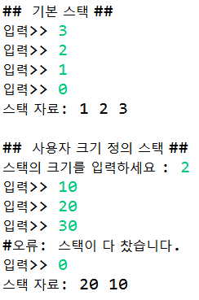
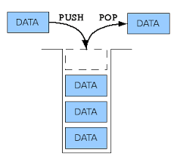
실습과제
실습과제 : Challenge05.java // Stack.java
정수값을 저장할 수 있는 스택(Stack)을 (예시)
배열을 사용하여 예시와 같이 구현하자.
1. 클래스 stack을 작성하고 객체 생성을
통해 메소드 push(int값), pop( )으로
동작하도록 구현해보자. (stack.java)
2. stack.java에서 디폴트 생성자를 작성하자
이 경우 스택의 크기를 100으로 하자.
3. 실행클래스를 만들어서 stack 객체를 생성해
입력받은 정수값(입력 끝은 0 : 입력 무시)을
화면에 역순 출력하도록 Challenge05.java를 프로그래밍하자.
Last In First Out

Slide 15
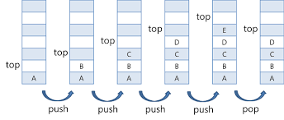
실습과제 도움말
도움말
1. Stack은 리스트의 한쪽 끝에서 자료의 삽입과 제거가 일어나는 자료구조이다.
2. 자료를 삽입하는 연산을 push, 제거하는 연산을 pop이라 한다.
3. 연산이 일어나는 위치를 가리키는 포인터를 스택 포인터라 부르며 sp로 나타낸다.
※ 메모리 구조 상 stack 동작 구현 예시
sp
sp
sp
sp
sp
sp

Slide 16
실습과제 도움말
도움말
1. Stack은 리스트의 한쪽 끝에서 자료의 삽입과 제거가 일어나는 자료구조이다.
2. 자료를 삽입하는 연산을 push, 제거하는 연산을 pop이라 한다. ( 0은 입력되지 않음을 잘 이용! )
3. 연산이 일어나는 위치를 가리키는 포인터를 스택 포인터라 부르며 sp로 나타낸다.
4. 도움코드 (stack 클래스)
public class Stack {
private int stack[ ] ;
private int sp = 0 ;
// 디폴트 생성자 : 코드 작성 // 스택 기본크기=100
public Stack( int size ) { stack = new int[size]; }
public void push( int data ) {
// 코드 작성
}
public int pop( ) {
// 코드 작성
}
}

